Slide 1
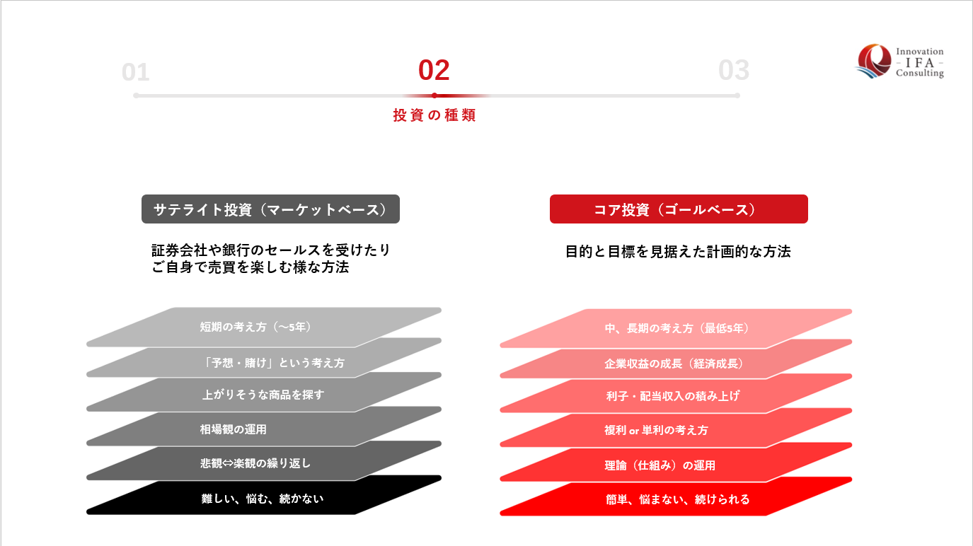
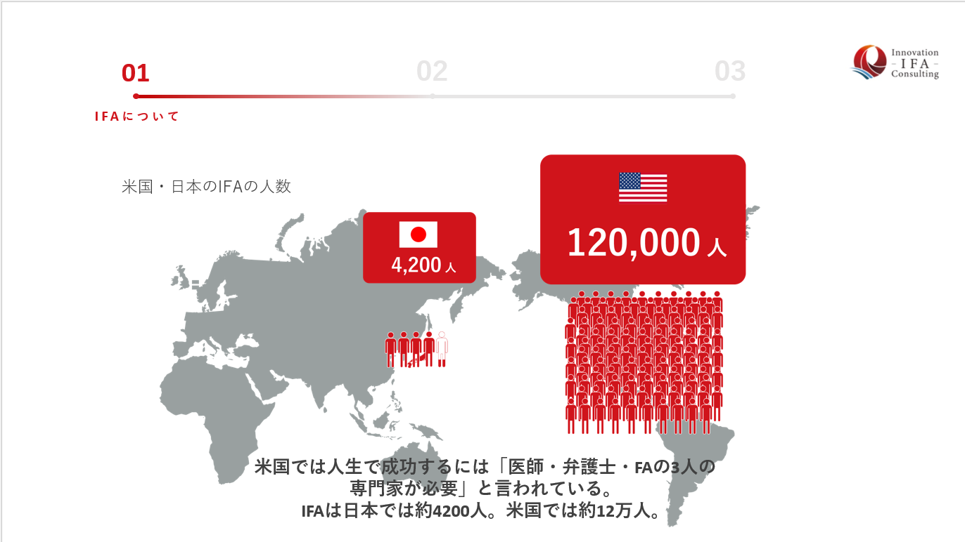


「かっこよさとわかりやすさを 兼ね備えたデザインを求めている方へ」
行列のできる広告デザイナー宮下武三さんを推薦します！
私自身、資産運用の仕事をしているため一般の方にとって分かりづらいことや難しいことが多いため一目で見て伝わる資料を必要としていました。
「宮下さんのデザインはかっこよくてわかりやすい！」との評判を聞き、 早速お願いしたところ、打合せの時間を丁寧にとってくださいました。
打合せの後すぐに直感的でスタイリッシュなスライドを作ってくれました。 お客様の理解度も飛躍的に向上し、今営業活動で重宝しております。
言葉以上に伝えたいことを伝えてくれるデザイン、 目的に合った最高のデザインをしてくれる 行列のできる広告デザイナー宮下武三さんを推薦します！
株式会社Innovation IFA Consulting
ファイナンシャルアドバイザー

